Slide 1

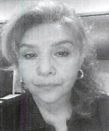
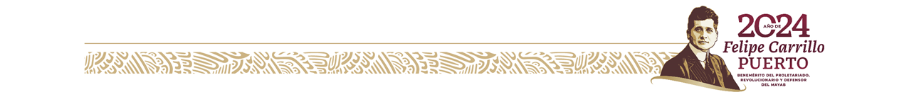
MORELOS
TRAYECTORIA INM
Año de ingreso al INM: 2019.
Oficina de Representación en el Estado de Morelos.
16/03/2025-a la fecha: Titular de Oficina de Representación.
Dirección General de Coordinación de Oficinas de Representación.
01/01/2024-28/02/2025: Directora de Supervisión y Evaluación
Regional.
01/11/2019-31/12/2023: Subdirectora de Supervisión.
CARRERA PROFESIONAL
Cuenta con una trayectoria de más de 18 años de experiencia en el sector público, ocupando entre otros cargos, los siguientes:
Directora de Asistencia Técnica de la Secretaria General. Instituto Politécnico Nacional.
Directora de Gobierno y Subdirectora de Mercados y Comercio en Vía Publica. Alcaldía Miguel Hidalgo.
Jefa del Área de Concertación de Apoyos Económicos. Centro de Incubación de Empresas de Base Tecnológica.
Directora General Adjunta de Ordenamiento de la Propiedad Rural. Secretaria de la Reforma Agraria SEDATU.
Directora de Expropiaciones. Secretaria de la Reforma Agraria SEDATU.
Diputada Federal de Mayoría. H. Congreso de la Unión.
Lic. Nelly Campos Quiroz
Formación Académica
Licenciatura en Derecho.
Información de Contacto
 Personal:
5569917376
Trabajo:
777 315 7464 ext. 8460222
Institucional:
ncampos@inami.gob.mx

